Slide 1

Bạn nhỏ đang làm gì? Cùng với ai?

Slide 2
Bạn nhỏ đang làm gì? Cùng với ai?

Slide 3
Bạn nhỏ đang làm gì? Với ai?

Slide 4
Bạn nhỏ đang làm gì? Với ai?

Slide 5
Bạn nhỏ đang làm gì? Với ai?

Slide 6


Slide 7
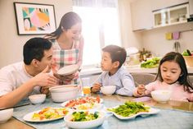
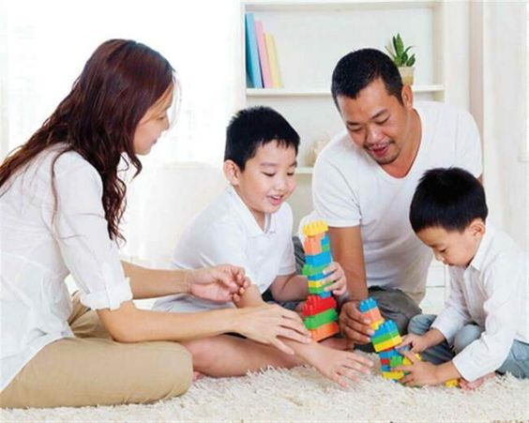
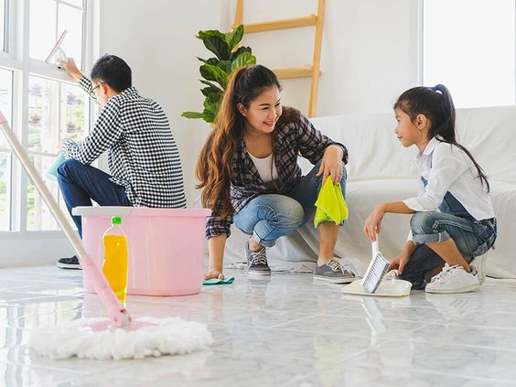
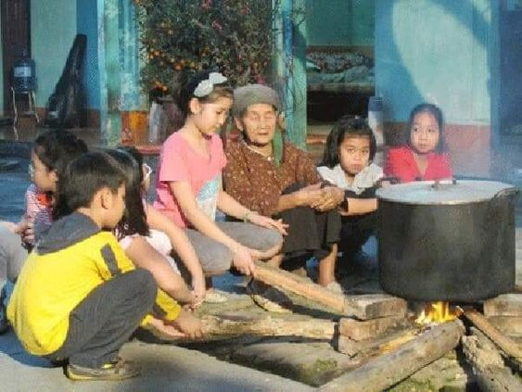

2
Các bức ảnh trên thể hiện những hoạt động nào?
1
4
Trong gia đình em, những hoạt động nào em thấy thú vị nhất?
3

Slide 8

TRÒ CHƠI
AI NHANH HƠN
Ghi tên 1 hoạt động mà em đã tham gia cùng với người thân của mình.

Slide 9
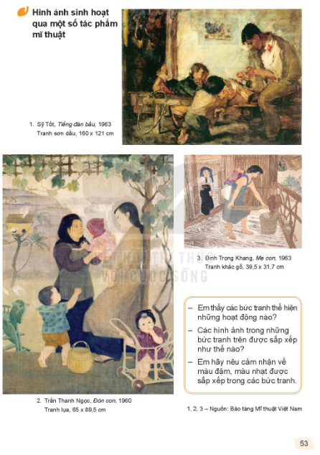
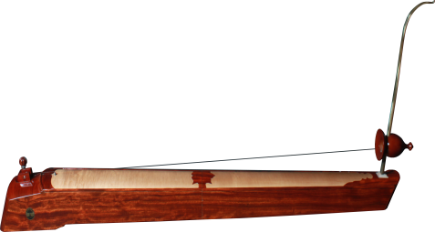

* Em thấy các bức tranh thể hiện những hoạt động nào?
* Các hình ảnh trong những bức tranh trên được sắp xếp như thế nào?
* Em hãy nêu cảm nhận về màu đậm, màu nhạt được sắp xếp trong các bức tranh.

Slide 10
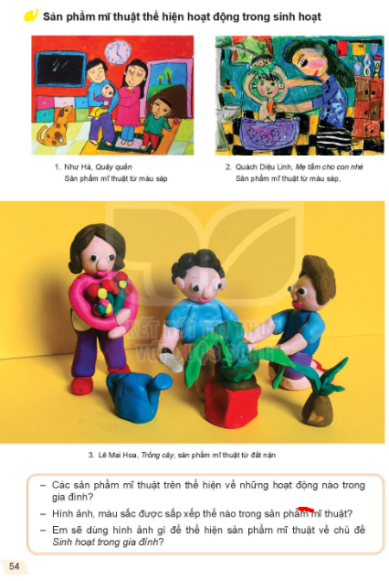
* Các sản phẩm mĩ thuật trên thể hiện về những hoạt động nào trong gia đình?
* Hình ảnh, màu sắc được sắp xếp thế nào trong sản phẩm mĩ thuật?
* Em sẽ dùng hình ảnh gì để thể hiện sản phẩm mĩ thuật về chủ đề Sinh hoạt trong gia đình?

Slide 11
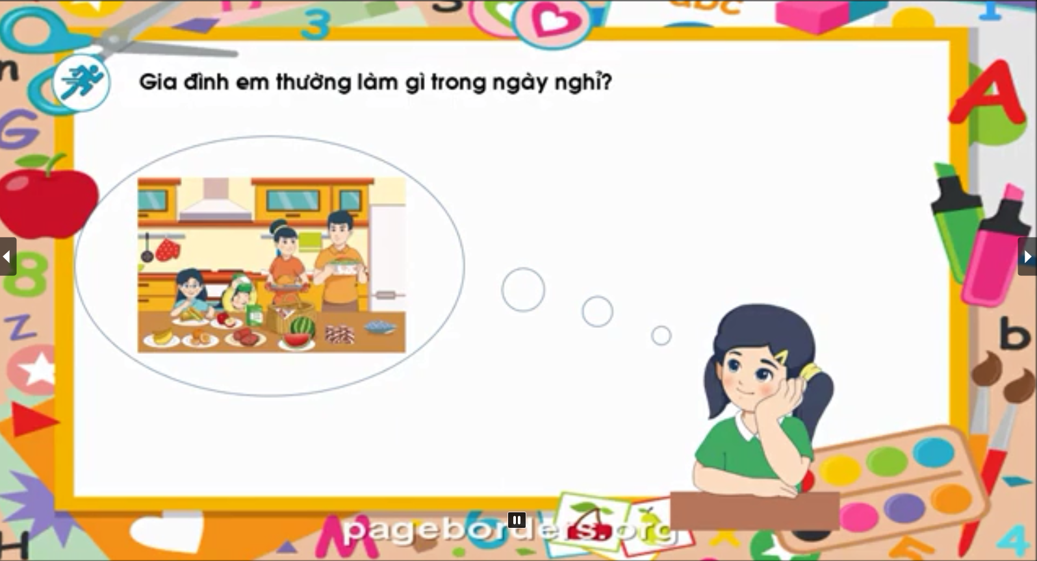

Slide 12
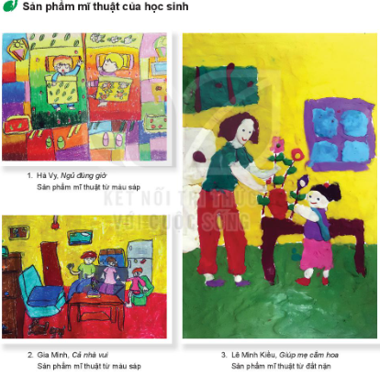

Slide 13
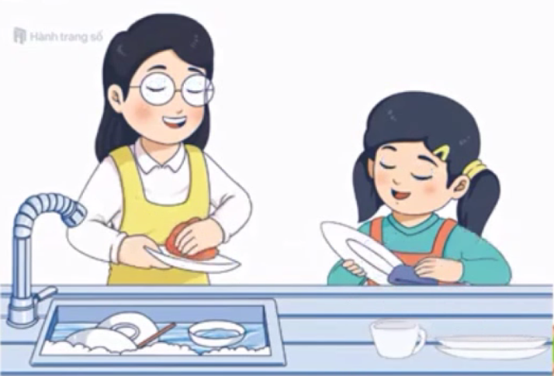
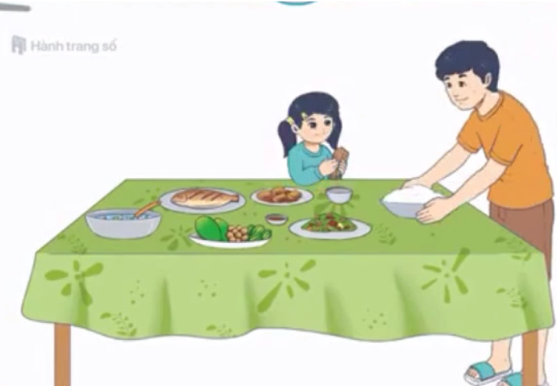
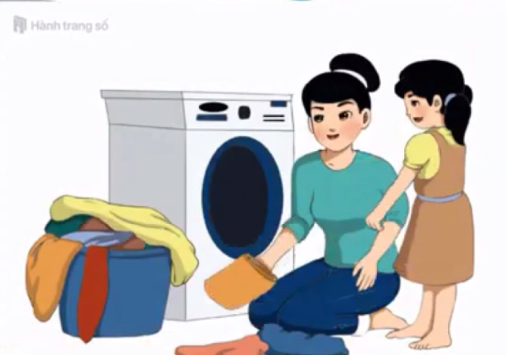
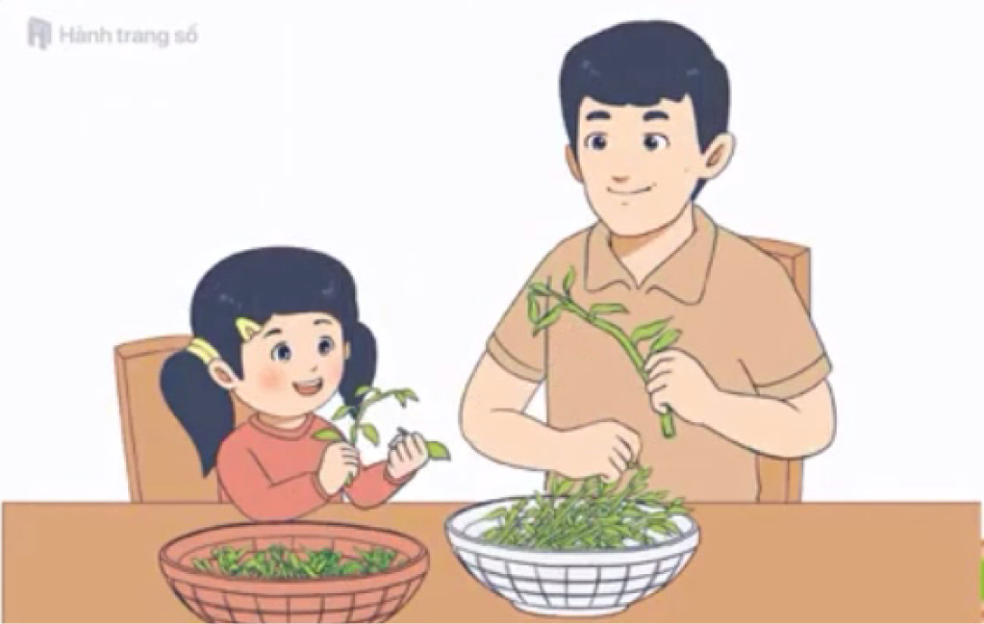
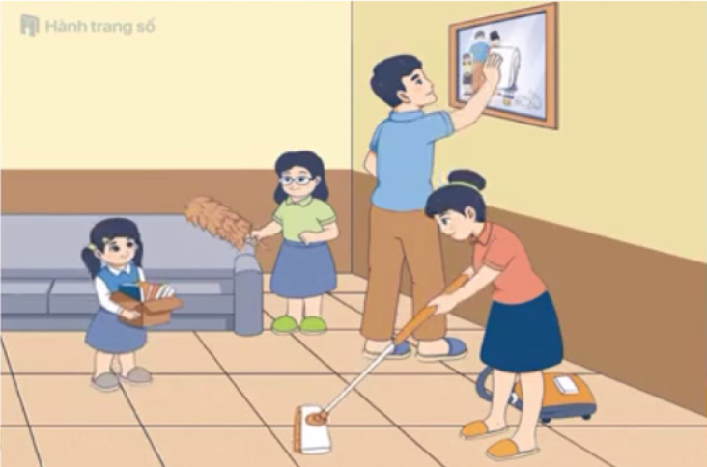

Slide 14
